Slide 1
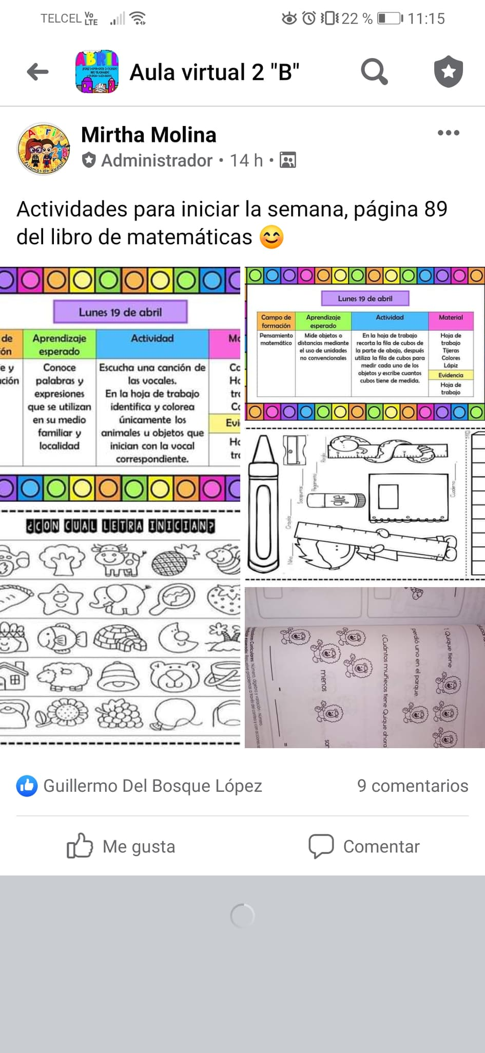
Diario
Día: Lunes 19 de abril del 2021
Estrategia: Para esta semana en lenguaje y comunicación vamos a trabajar con las vocales, en pensamiento matemático con la medición de objetos y distancias mediante el uso de unidades no convencionales, en la primera actividad tenían que identificar los objetos que iniciaban con cada vocal, la segunda actividad tenían que medir con cubos diferentes objetos, por ultimo como actividad complementaria se elaboro una pagina del libro de matemáticas. Solamente 9 alumnos han subido las evidencias de trabajo y se envió un mensaje a los demás alumnos para conocer las razones por las que no han subido sus actividades.

